Slide 1
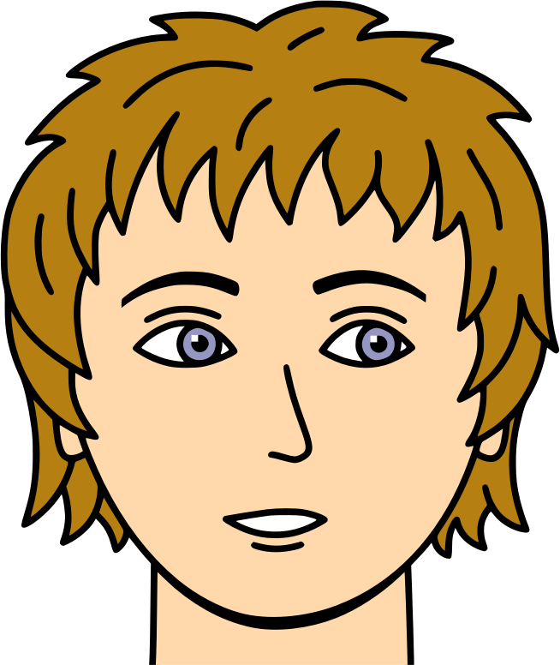
le visage
4
1
les cheveux
les yeux
2
5
le nez
la bouche
3
les oreilles
6
les dents
Notes:
Slide to practise the vocabulary of the face. Image www.openclipart.org

Slide 2
4
1
2
5
3
6
les dents
les yeux
le visage
les cheveux
le nez
les oreilles
la bouche
Notes:
Slide to practise the vocabulary of the face. Image www.openclipart.org

Slide 3
J’ai deux yeux
Et un nez
Deux oreilles
Et une bouche
Pleine de dents
Pour mâcher
Et une langue
Pour parler Bla bla bla bla bla!.
Notes:
Click audio icon for audio. NB: This is an alternative song from the one in lesson 18, for variety. If teachers prefer they can just stick with one song.

Slide 4
J’ai deux
Et un
Deux
Et une
Pleine de
Pour mâcher
Et une pour parler Bla bla bla bla bla!.
Notes:
Version with pics for face parts. Pupils can sing the song from this text.

Slide 5
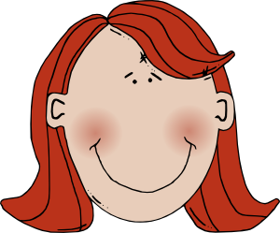
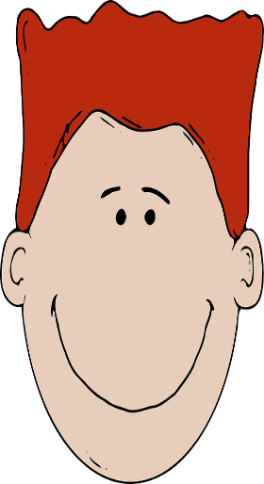
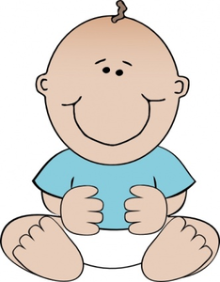
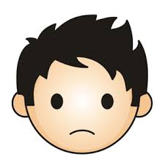
Anna
1 J’ai un visage rond. J’ai les yeux grands. Je suis triste!
Paul
2 J’ai un visage grand. J’ai les cheveux roux et longs. Je suis contente!
3 J’ai un visage rond. Je n’ai pas beaucoup de cheveux. Je suis content!
Jean
Michel
4 J’ai un visage long. J’ai les cheveux roux. Je suis content!
Notes:
1 = Michel 2 = Anna 3 = Jean 4 = Paul Ask the pupils to read along with the texts out loud. Then ask them to work out which description matches each person. Then pick out some individual words that are new – triste – content – mucho to see if they can work out their meaning from the overall text.

Slide 6
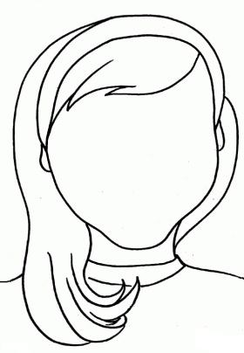
Salut! Je m’appelle Louise. J’ai neuf ans. J’ai les yeux bleus et grands et les cheveux marron. J’ai un nez fin. Aussi j’ai une petite bouche.
Notes:
Read the text aloud with pupils. Ask for volunteers to draw in the face.

Slide 7
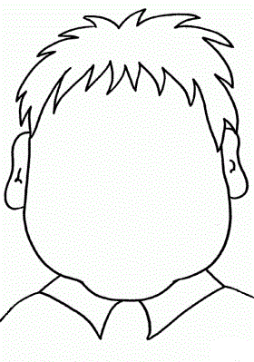
Salut! Je m’appelle Marc. J’ai dix ans. J’ai les yeux gris et les cheveux blonds. J’ai un grand nez. Aussi j’ai une bouche très grande avec beaucoup de dents.
Notes:
Read the text aloud with pupils. Ask for volunteers to draw in the face.

